Slide 1
広告と一緒にサンクスLINEを実施する理由
広告はCVまで、サンクスLINEはCVの後を担う
CV獲得まで
広告
LP
離脱防止施策
CV
CPA改善
CV1件あたりの広告費
AD領域
離脱しそうなユーザーを引き止め、CVの取りこぼしを減らす
CV獲得後
CV
サンクスLINE誘導
LINEで継続フォロー
来店・面談・購入
CPO改善
来店・面談・購入1件あたりの費用
LINE領域
リマインド・情報提供で、CVの後の離脱を防ぐ
広告のCPA改善だけではなく、CV後まで含めて事業全体の獲得効率を改善する

Slide 2

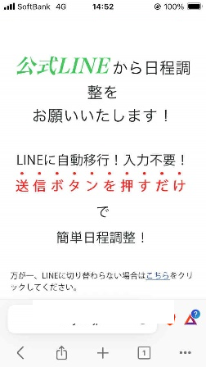
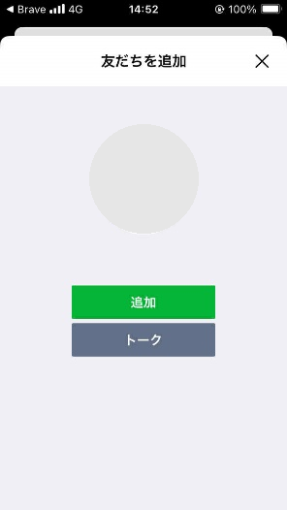
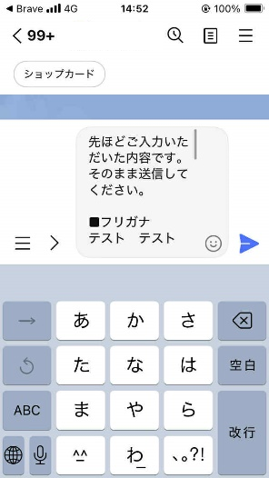
サンクスLINE｜機能・費用
サンクスLINE誘導
フォーム送信後のLINE誘導を自動化するツール
初期：15万円
月額3万円〜
+設定地点追加
※既存APIツールとの併用についても、問題なく稼働が可能。
WEBサイト
動作イメージ
LINE未追加の場合
WEBサイト名
CV完了後
約2〜3秒で
LINEへ自動遷移
友だち登録ページへ
遷移する。
DYM
開発
ツール
ロゴ
アカウント名
LINE追加済みの場合
アカウント名
トーク画面へ遷移する。
フォーム入力
サンクス画面へ
フォーム入力内容を
LINEトーク入力画面へ引き継ぎ可能

Slide 3
実例｜予約後の来院率
予約直後にLINEでつながり、前日のお知らせで来院につなげた
美容クリニック
課題
導入・活用方法
結果
予約から来院日まで、接点がない
予約後に来院しない方が一定数いる
予約完了画面
予約後の来院率
40〜50%
サンクスLINE誘導
LINE友だち追加
改善
予約確認・前日のお知らせをLINEで配信
参考｜LINEでつながった後の活用例（LINEヤフー公式の導入事例）
観光バス：高速バスの予約後、乗車前日の案内をLINEで配信（琴平バス）
皮膚科クリニック：友だち追加後のステップ配信で、カウンセリング予約へ（アクネクリニック）
※参考の2例はサンクスLINE誘導の成果ではなく、LINEでつながった後の活用例

Slide 4




ターゲット業界別｜サンクスLINE活用イメージ
CVの後にLINEで送る内容は、業界ごとに変わる
1
人材
2
不動産投資
応募・
会員登録
LINE
資料請求・
相談予約
LINE
その後の配信
その後の配信
前日リマインド／求人紹介／選考のご案内
面談リマインド／セミナー案内／物件情報
3
ホビー（toC）
4
ハウスメーカー
購入・
会員登録
LINE
資料請求・
来場予約
LINE
その後の配信
その後の配信
限定商品の案内／キャンペーン・クーポン
見学会の案内／土地情報／個別相談

Slide 5
DYMのコンサル支援内容・費用
ツール導入だけではなく、CPO改善に向けたLINE運用まで支援
① サンクスLINE導入
② LINE配信設計
③ 効果計測
④ 改善
導線設計
あいさつメッセージ
友だち追加数
配信内容
設定支援
ステップ配信
LINE経由CV
配信タイミング
リマインド
来店・面談・購入
導線
セグメント配信
を継続改善
計測結果をもとに、配信・導線を見直す
① サンクスLINE誘導ツール｜費用目安
② LINE運用コンサル｜費用目安
初期 15万円
月額 3万円〜
初期 10万円〜
月額 20万円〜
期間 6か月〜
※施策内容・配信本数・連携範囲等により、費用は個別にお見積もりいたします。

